Slide 1

Развитие
анализа структуры предложения и синтез слов в предложении
Подготовила учитель-логопед МБОУ СОШ №17
г. Петропавловска-Камчатского Найдюк И. В.

Slide 2

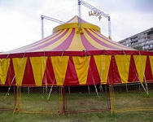
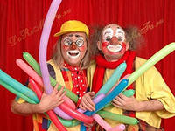
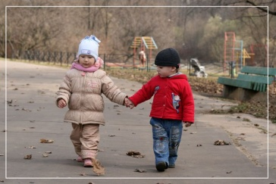


1. Составьте и прочитайте предложения
В
выступают
идут
в
В
небе
яркое

Slide 3
В цирке выступают клоуны.

Slide 4
Дети идут в зоопарк.

Slide 5
В небе яркое солнышко.

Slide 6
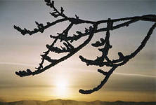
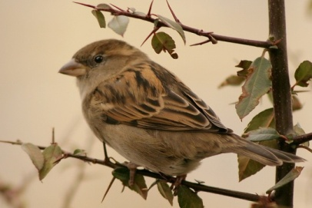
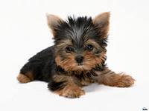
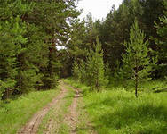
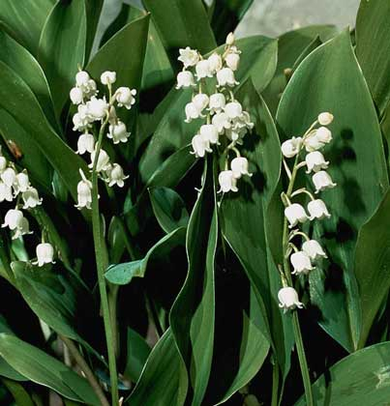
На
сидел
У
Саши
Шарик
В
растут

Slide 7
На ветке сидел воробей.

Slide 8
У Саши щенок Шарик.

Slide 9
В лесу растут ландыши.

Slide 10

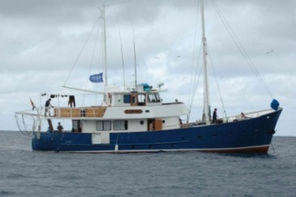
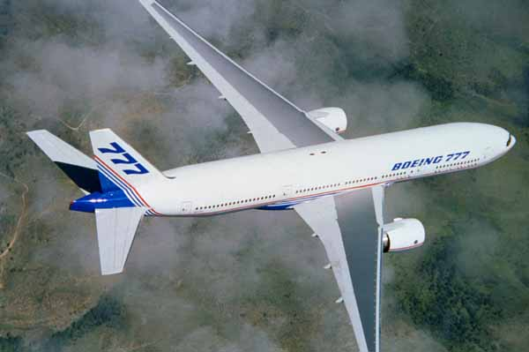
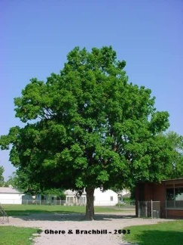
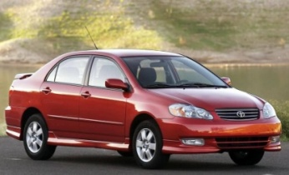
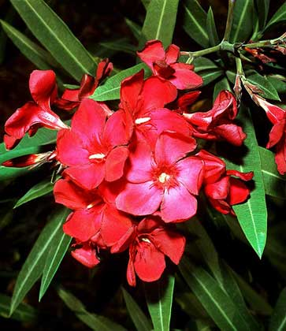
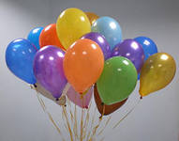
2. Закончите предложения, выбрав подходящее по смыслу слово.
По небу летит
В парке растут
У Юры воздушные

Slide 11
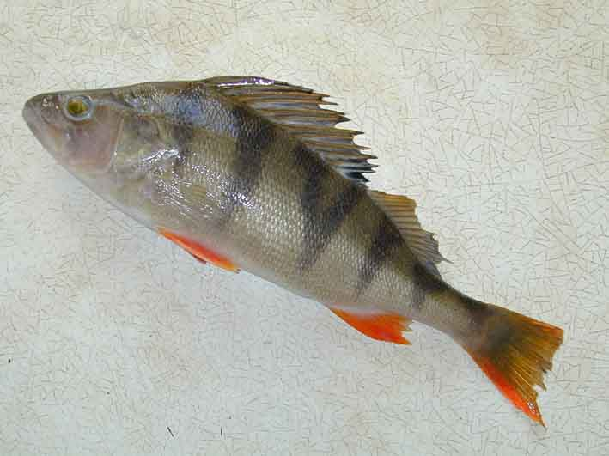
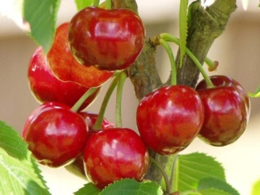

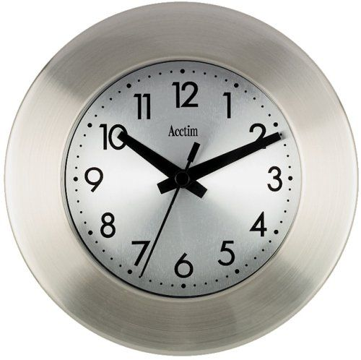
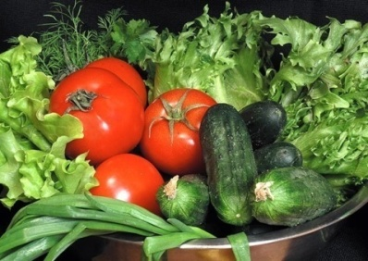
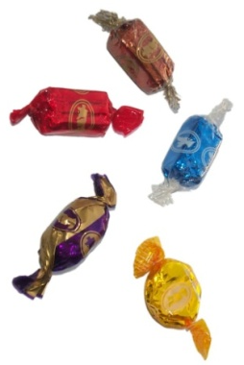
Алёша поймал
Мама Кате сшила
В огороде растут

Slide 12
3. Составьте предложения из двух частей.
Даша рисует
книгу.
в кресле.
Рома катается
на санках.
Илья читает
Котёнок Васька спит
красками.

Slide 13
утка с утятами.
У Юли
тёплый шарф.
Строители строят
Бабушка связала
высокий дом.
В озере плавает
кот Пушок.

Slide 14
4. Прочитайте слова. Придумайте из слов предложения.
жёлтые
клюют
цыплята
зёрнышки
машина
едет
дороге
по
грузовая
вкусные
бабушка
испекла
пирожки

Slide 15
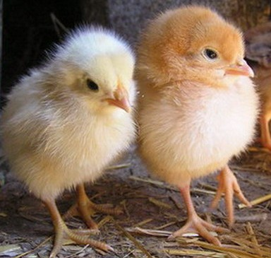
Жёлтые цыплята клюют зёрнышки.

Slide 16
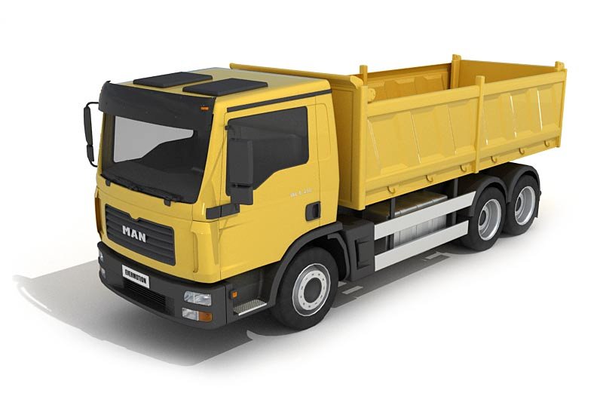
Грузовая машина едет по дороге.

Slide 17
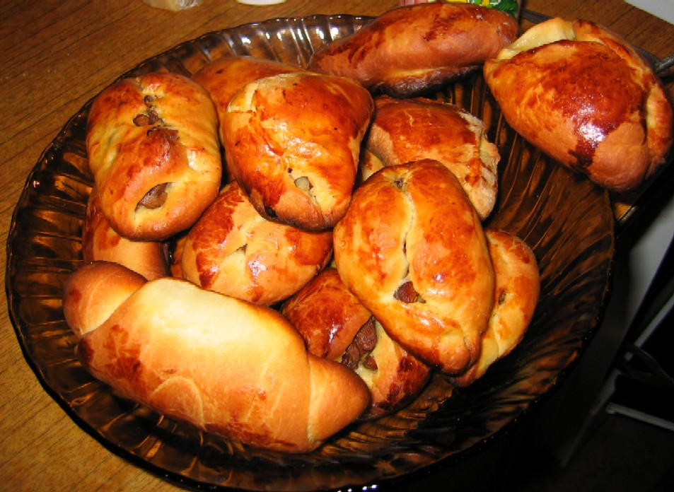
Бабушка испекла вкусные пирожки.

Slide 18
появилась
после
на
дождя
радуга
небе
стоит
большая
реки
около
мельница
аквариуме
в
плавают
рыбки

Slide 19

После дождя на небе появилась радуга.

Slide 20
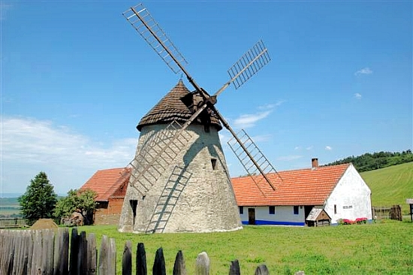
Около реки стоит большая мельница.

Slide 21
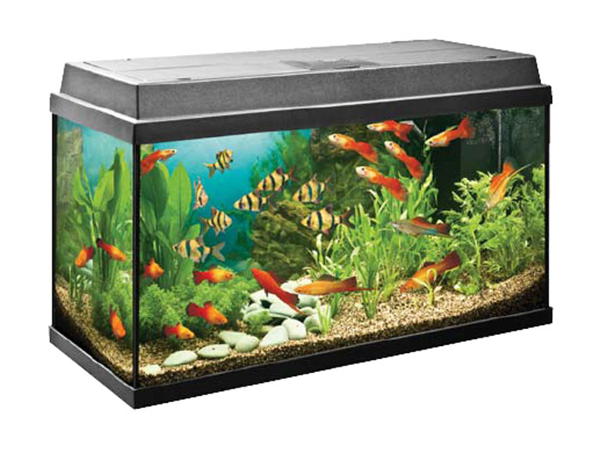
В аквариуме плавают рыбки.

Slide 22
5. Прочитайте предложения, соединив слова по линиям.
На
деревом
карандаши
столе
Под
На
клумбе
розы
лежат
ёжик
сидит
растут

Slide 23
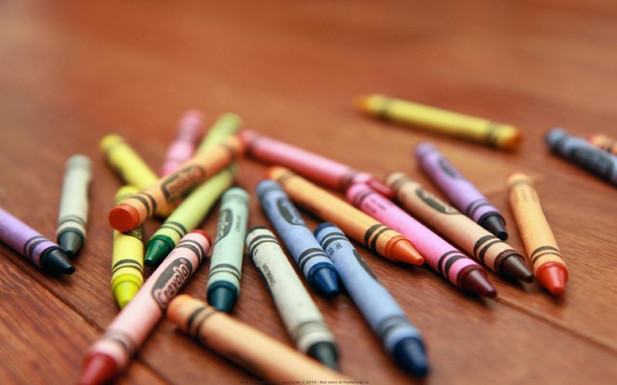
На столе лежат карандаши.

Slide 24
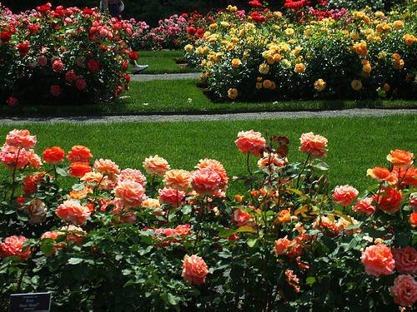
На клумбе растут розы.

Slide 25
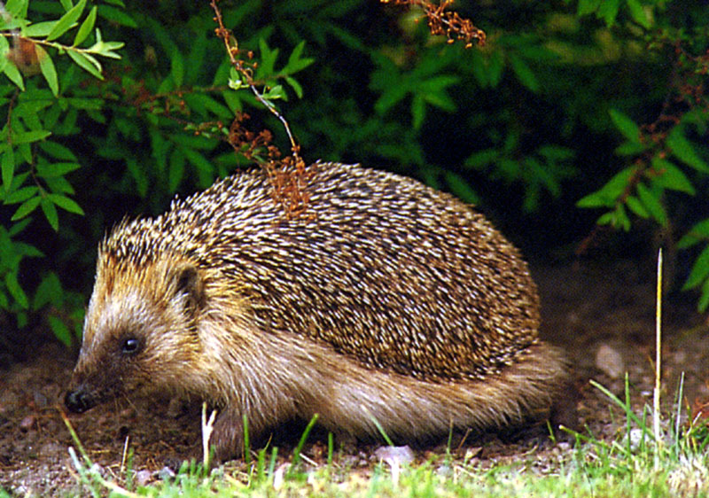
Под деревом сидит ёжик.

Slide 26

Спасибо за внимание!

